Slide 1
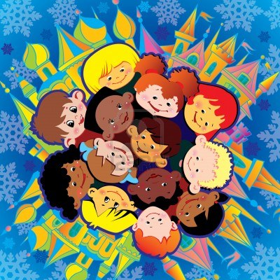
Aħna kuluri sbieħ u differenti

Slide 2
QAWSALLA
iddiskuti

Slide 3
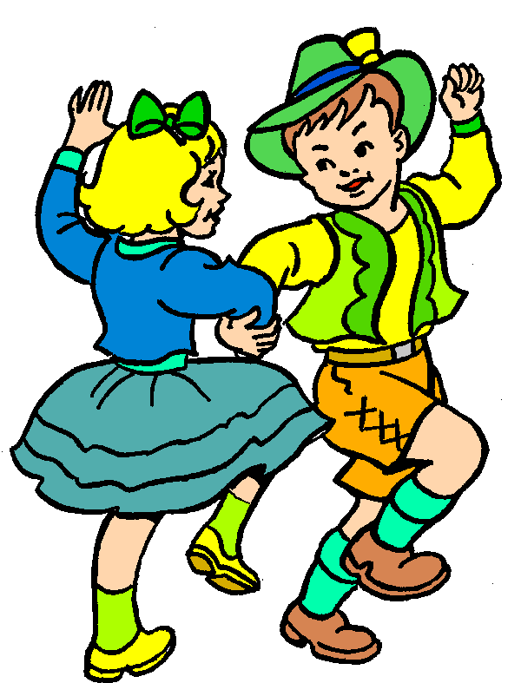
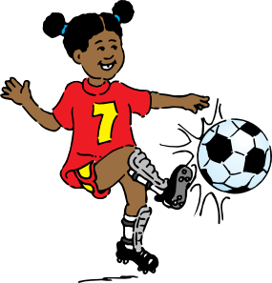
It-talenti
iddiskuti

